Slide 1
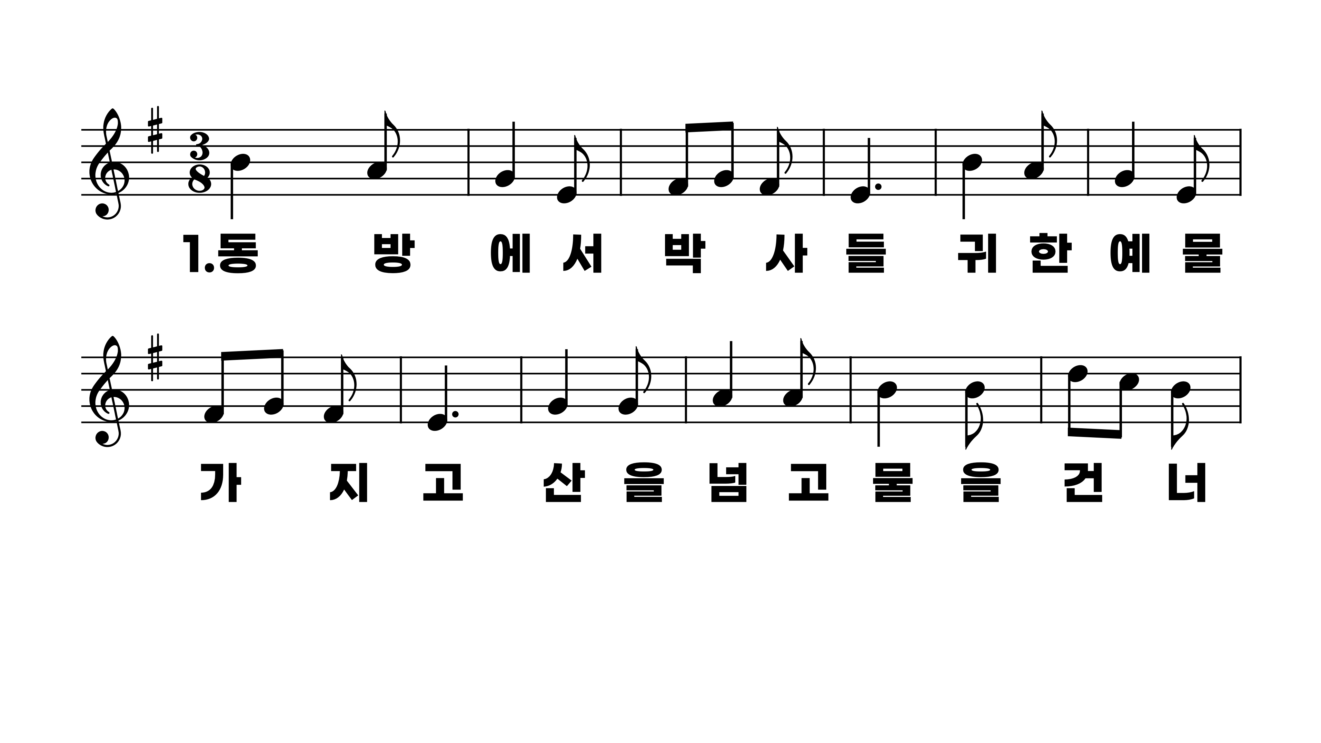
116장 동방에서 박사들
1.동방에서박
2.베들레헴임
3.거룩하신구
4.주의죽을몸
5.다시사신구

Slide 2
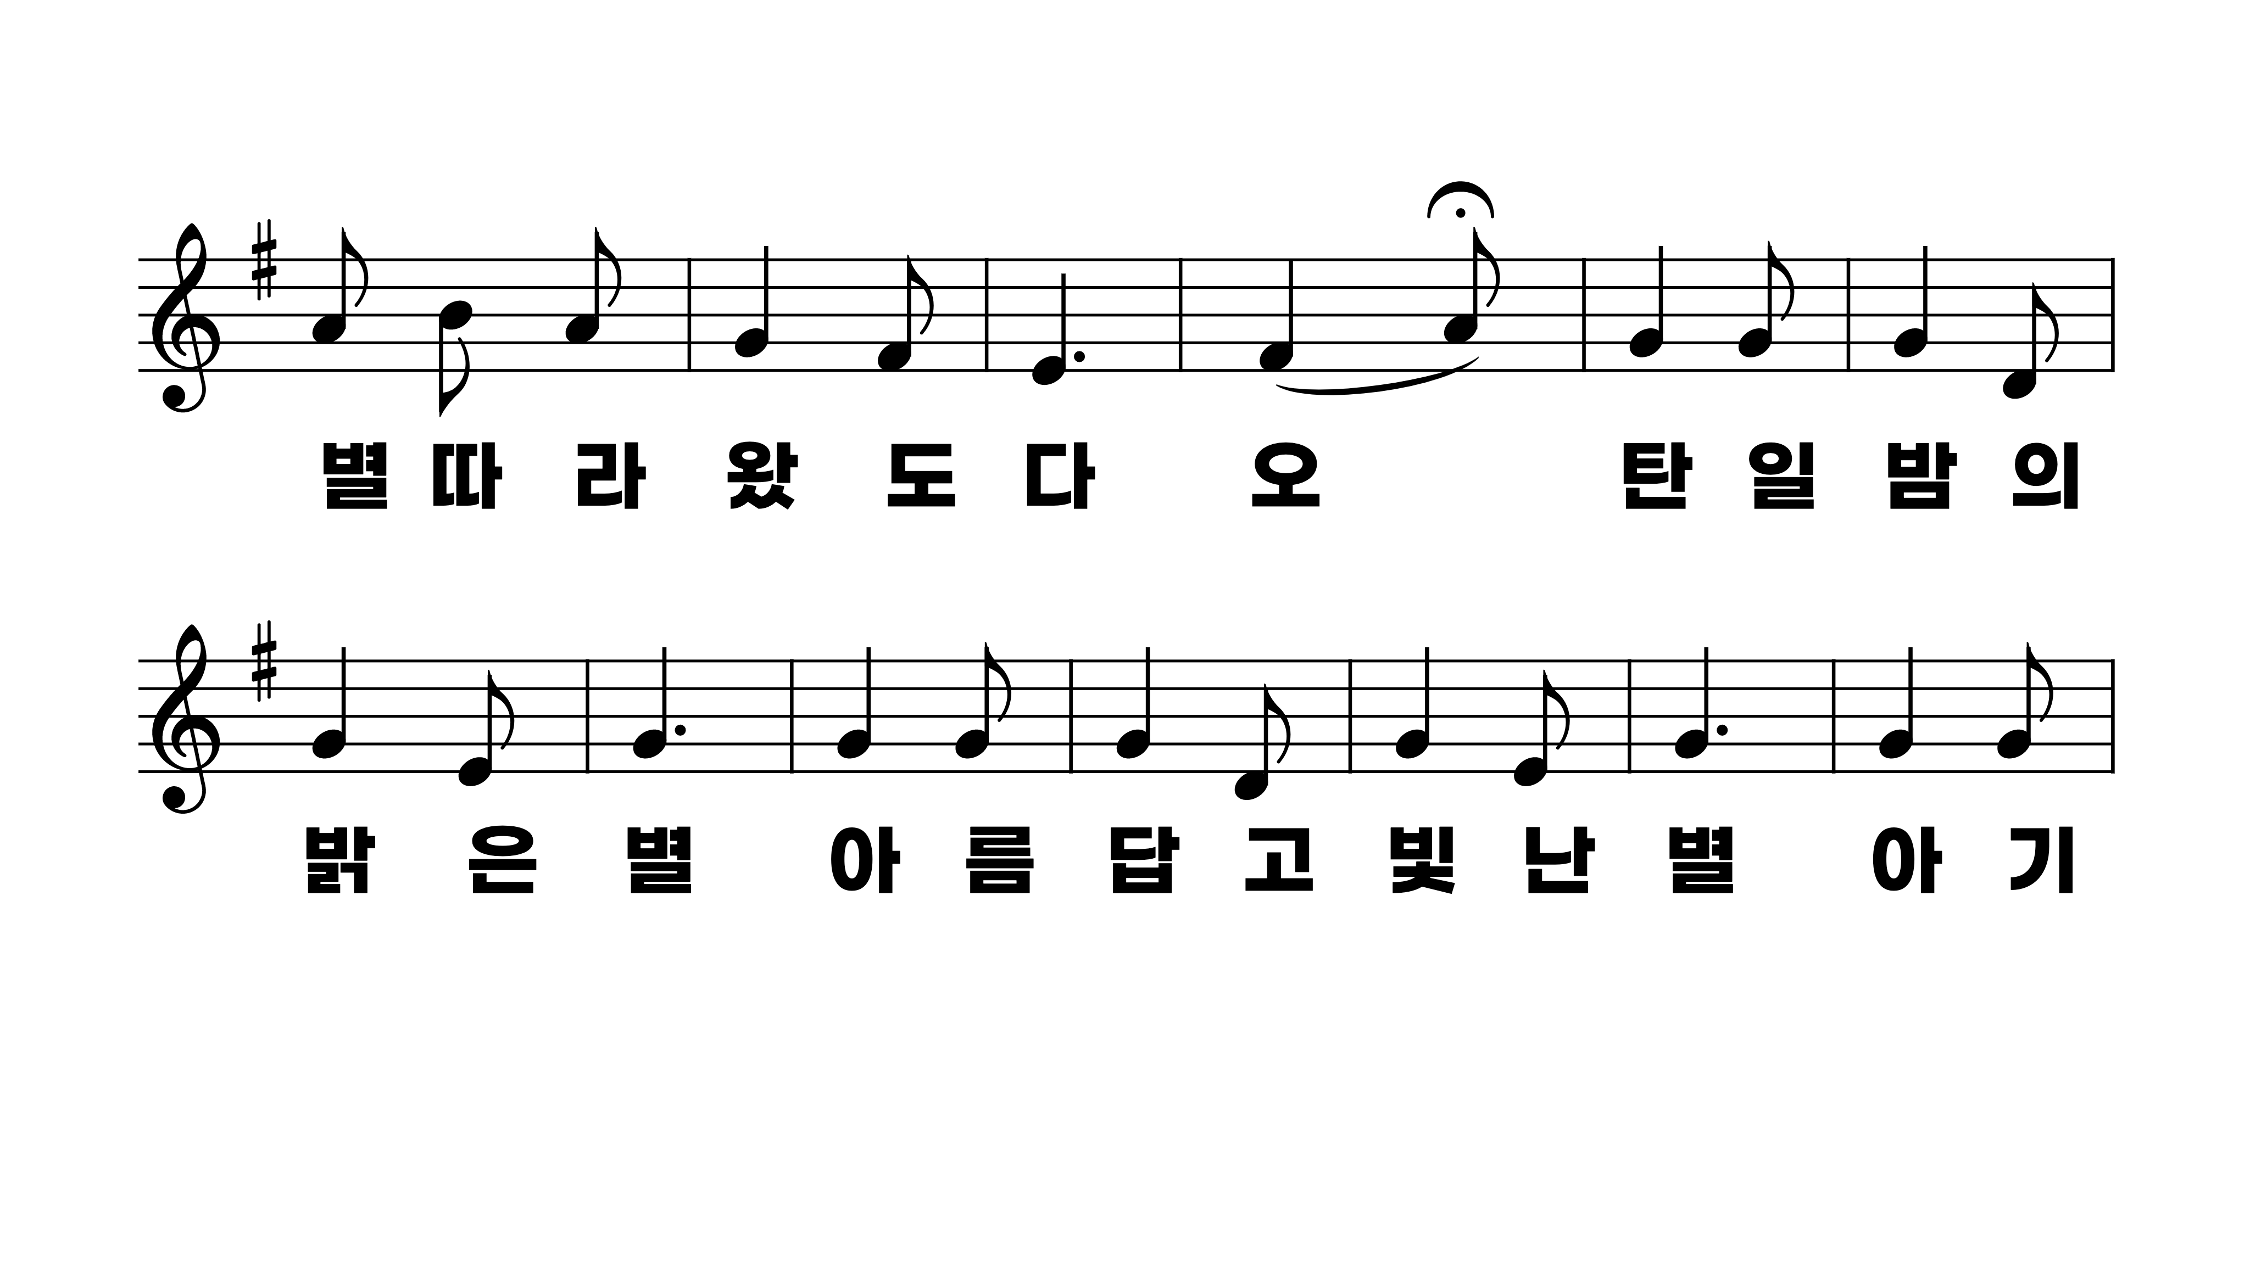
116장 동방에서 박사들
1.동방에서박
2.베들레헴임
3.거룩하신구
4.주의죽을몸
5.다시사신구

Slide 3
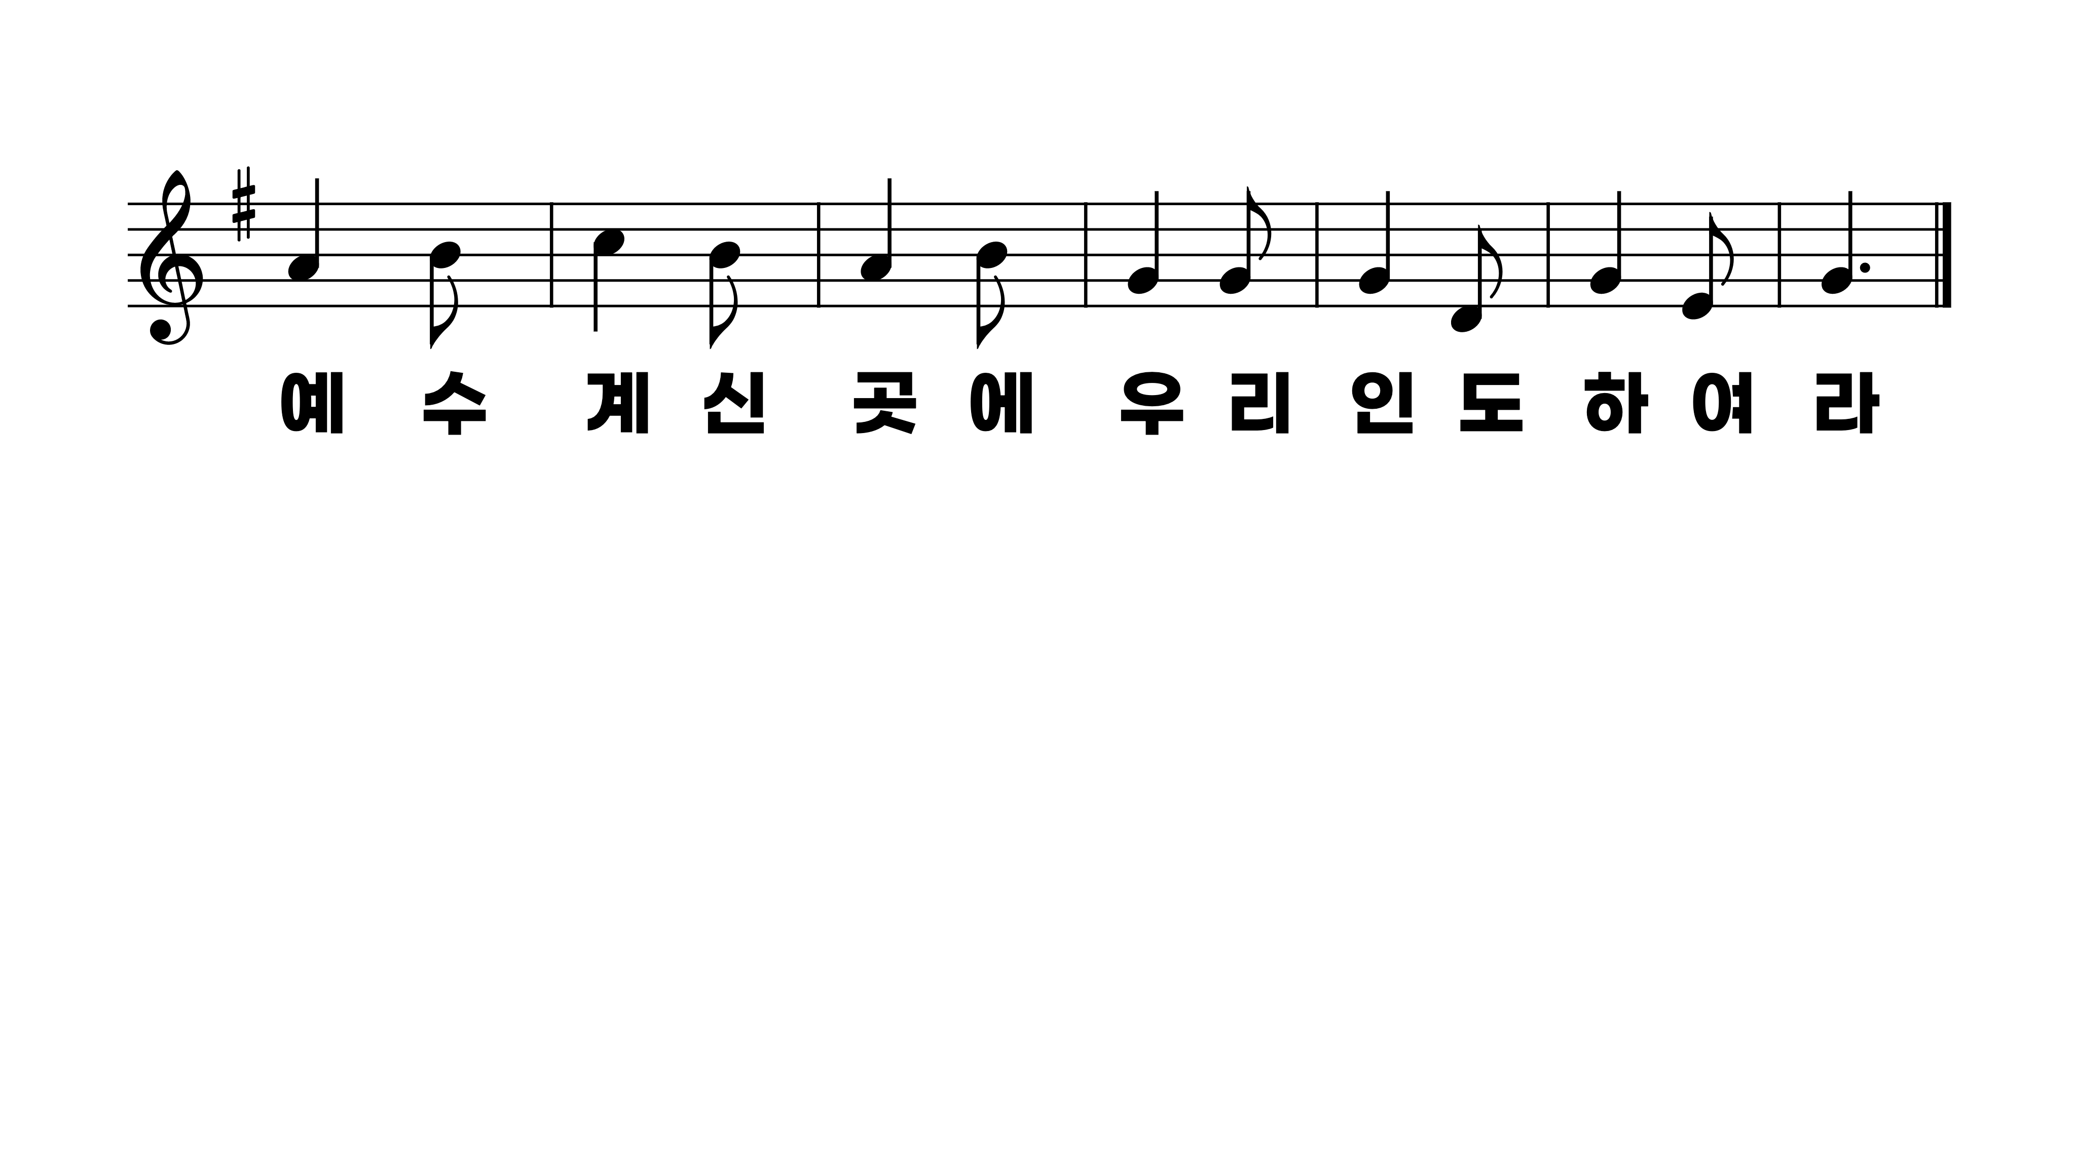
116장 동방에서 박사들
1.동방에서박
2.베들레헴임
3.거룩하신구
4.주의죽을몸
5.다시사신구

Slide 4
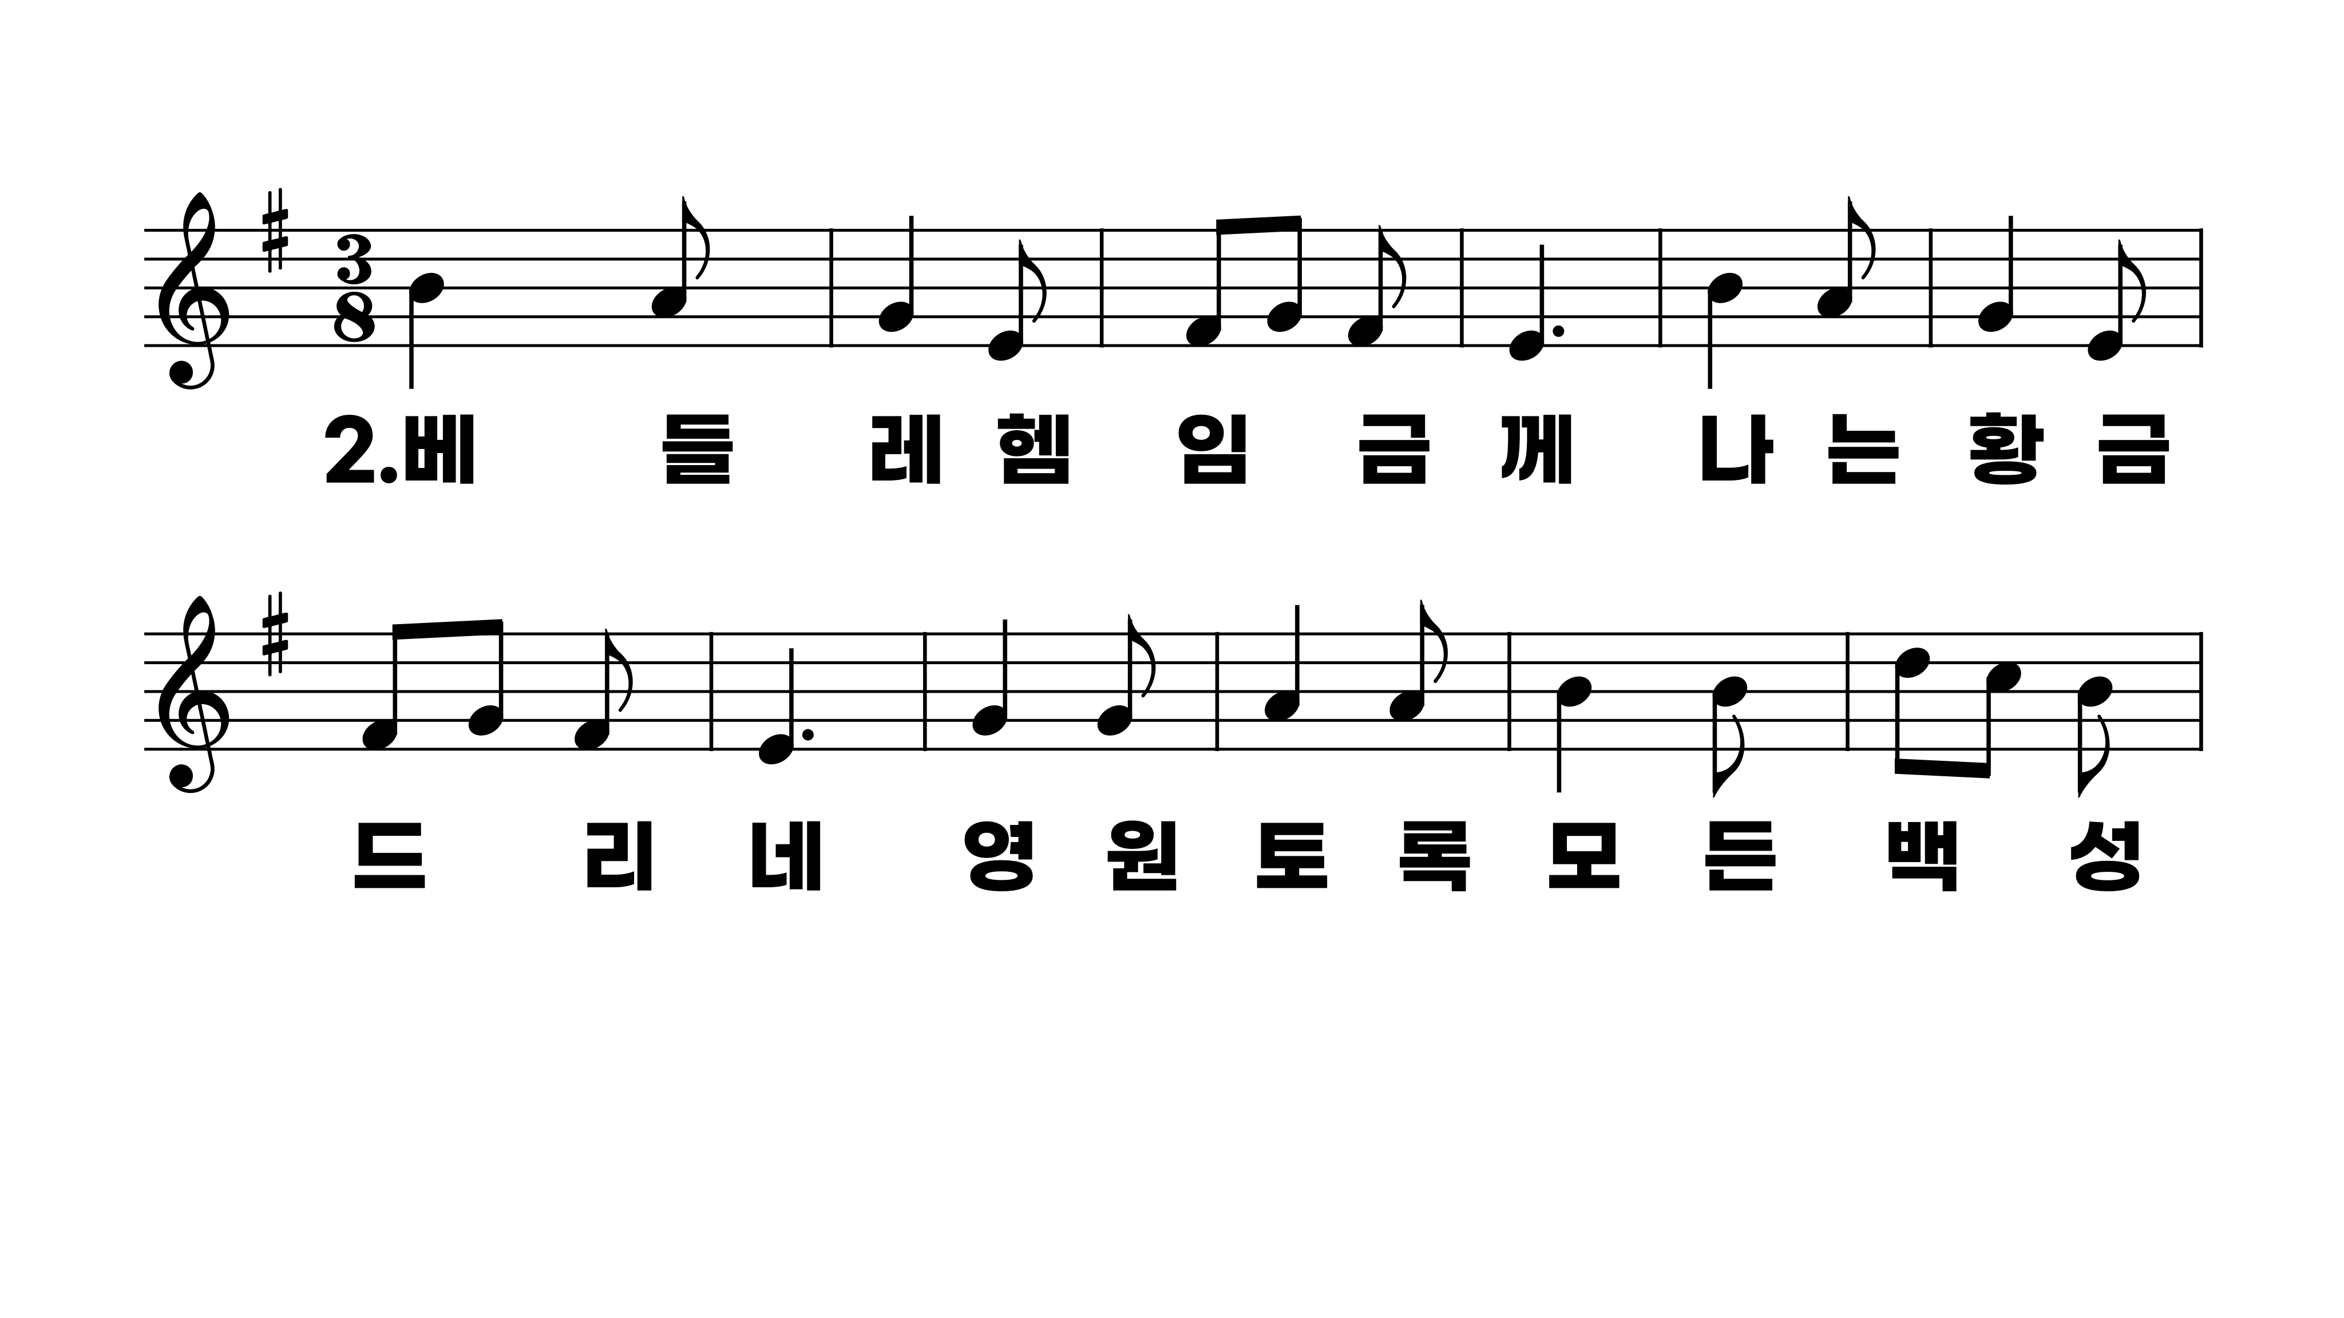
116장 동방에서 박사들
1.동방에서박
2.베들레헴임
3.거룩하신구
4.주의죽을몸
5.다시사신구

Slide 5
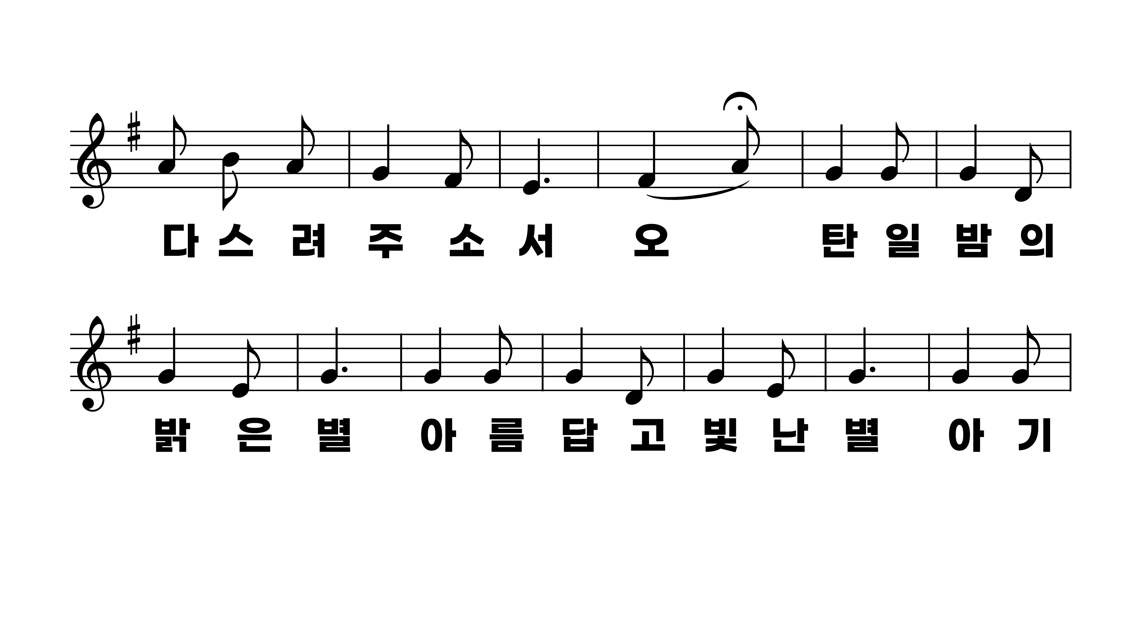
116장 동방에서 박사들
1.동방에서박
2.베들레헴임
3.거룩하신구
4.주의죽을몸
5.다시사신구

Slide 6
116장 동방에서 박사들
1.동방에서박
2.베들레헴임
3.거룩하신구
4.주의죽을몸
5.다시사신구

Slide 7
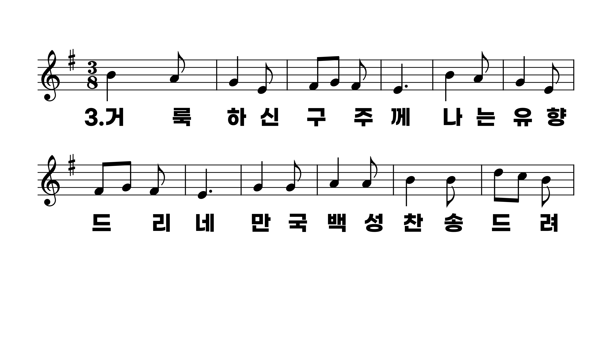
116장 동방에서 박사들
1.동방에서박
2.베들레헴임
3.거룩하신구
4.주의죽을몸
5.다시사신구

Slide 8
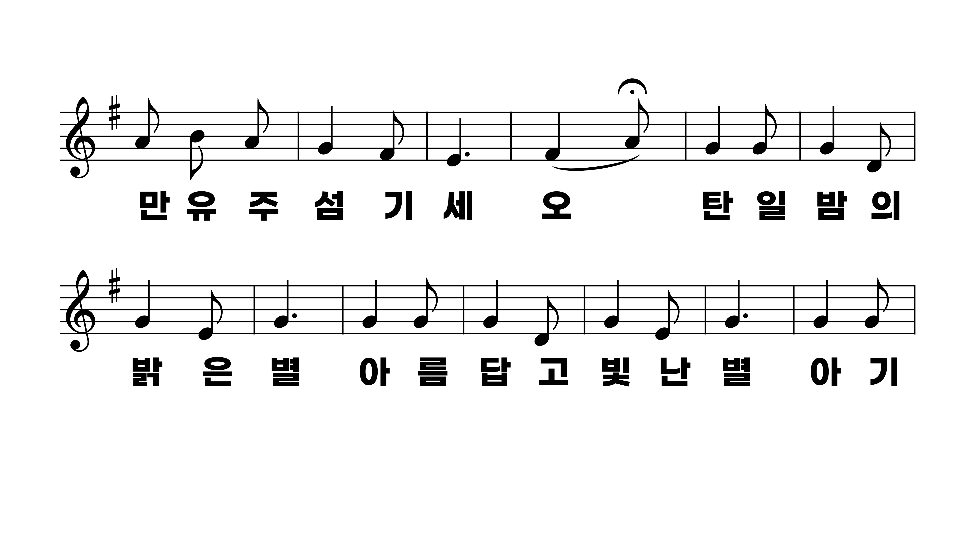
116장 동방에서 박사들
1.동방에서박
2.베들레헴임
3.거룩하신구
4.주의죽을몸
5.다시사신구

Slide 9
116장 동방에서 박사들
1.동방에서박
2.베들레헴임
3.거룩하신구
4.주의죽을몸
5.다시사신구

Slide 10
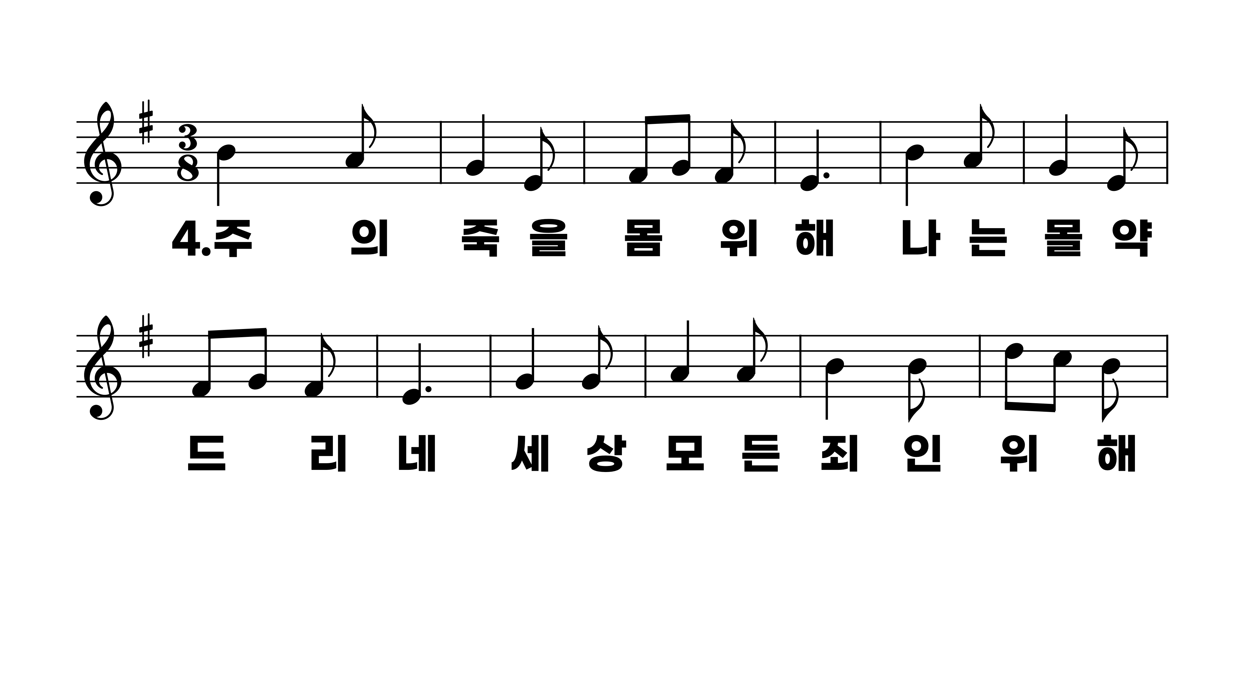
116장 동방에서 박사들
1.동방에서박
2.베들레헴임
3.거룩하신구
4.주의죽을몸
5.다시사신구

Slide 11
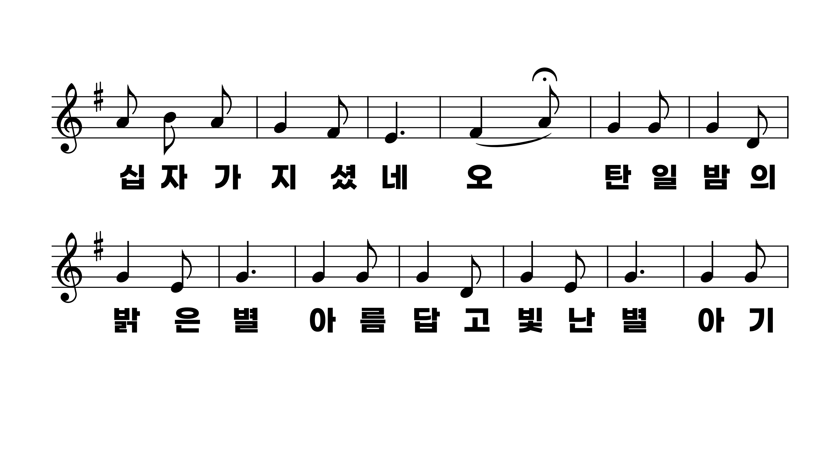
116장 동방에서 박사들
1.동방에서박
2.베들레헴임
3.거룩하신구
4.주의죽을몸
5.다시사신구

Slide 12
116장 동방에서 박사들
1.동방에서박
2.베들레헴임
3.거룩하신구
4.주의죽을몸
5.다시사신구

Slide 13
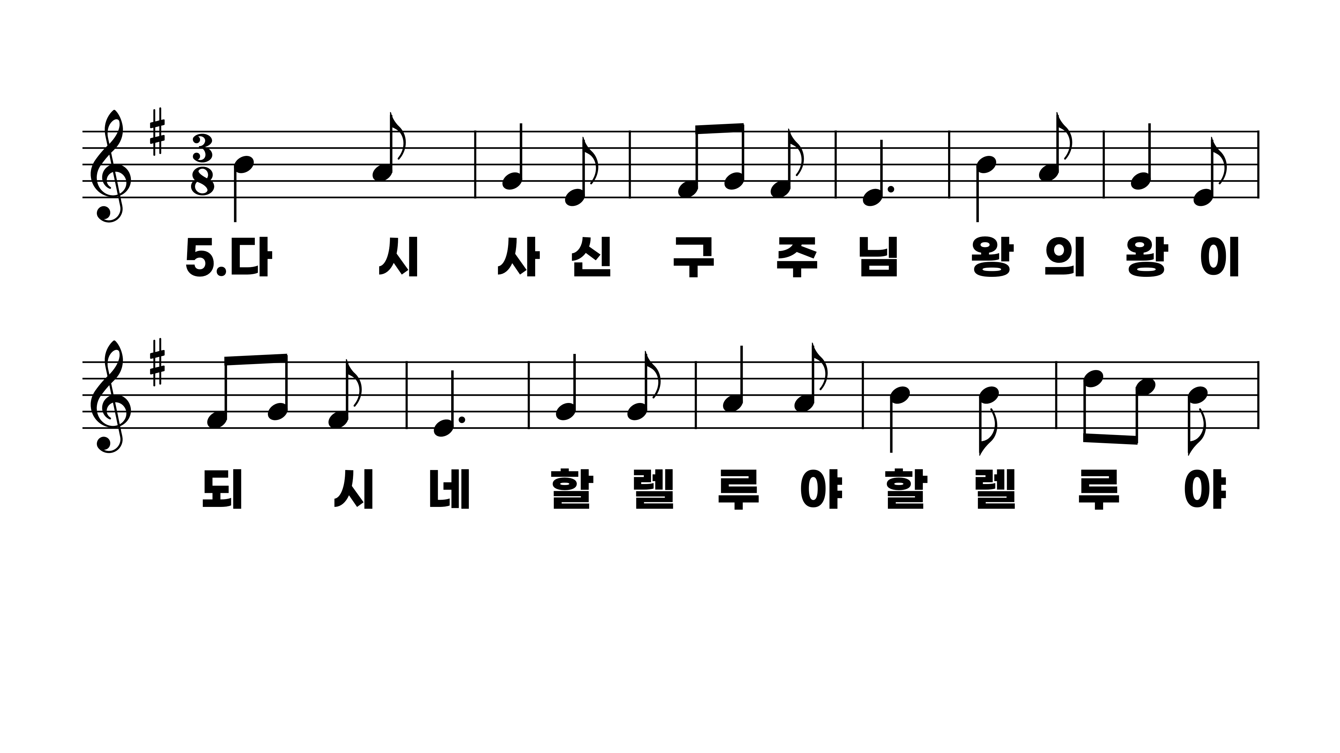
116장 동방에서 박사들
1.동방에서박
2.베들레헴임
3.거룩하신구
4.주의죽을몸
5.다시사신구

Slide 14
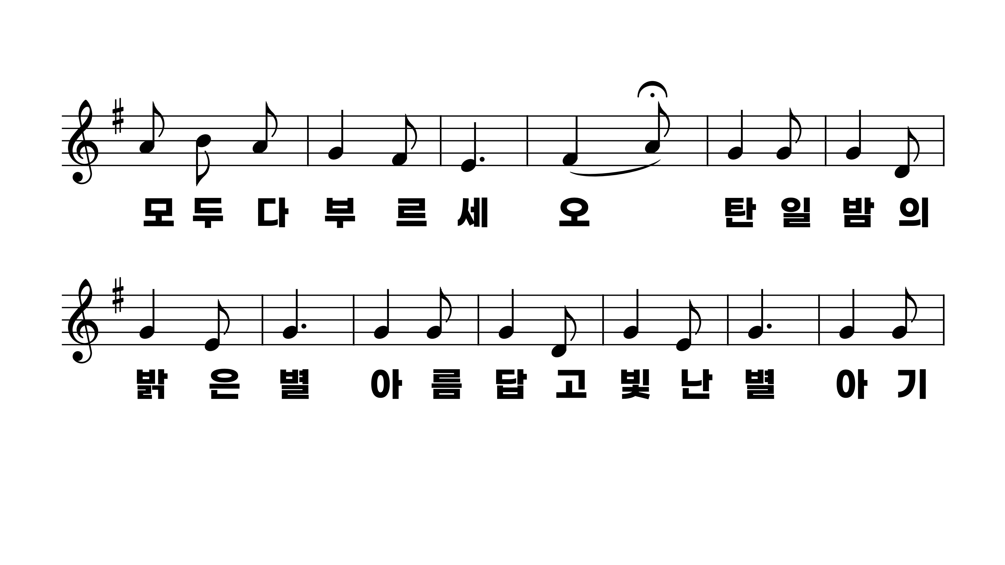
116장 동방에서 박사들
1.동방에서박
2.베들레헴임
3.거룩하신구
4.주의죽을몸
5.다시사신구

Slide 15
116장 동방에서 박사들
1.동방에서박
2.베들레헴임
3.거룩하신구
4.주의죽을몸
5.다시사신구

